Slide 1

NHIỆT LIỆT CHÀO MỪNG CÁC EM ĐẾN VỚI BÀI HỌC MỚI!
Notes:
Nhấn vào mũi tên để chuyển sang slide Khởi động.

Slide 2

KHỞI ĐỘNG
Cả lớp hãy cùng nhau tham gia cuộc thi tranh biện về chủ đề “Những biểu hiện của khả năng tư duy độc lập trong học tập và cuộc sống”.

Slide 3



LƯU Ý KHI THỰC HIỆN
Các em không trả lời trùng đáp án của nhau.

Slide 4



Gợi ý: Những biểu hiện của khả năng tư duy độc lập trong học tập và cuộc sống như:
Suy nghĩ chín chắn, kĩ lưỡng trước các vấn đề, tình huống gặp phải.
Tập trung suy nghĩ tìm hướng giải quyết mới.

Slide 5
Gợi ý: Những biểu hiện của khả năng tư duy độc lập trong học tập và cuộc sống như:
Tự nghiên cứu, tự tìm tòi để đưa ra cách giải quyết tối ưu.
Không bị chi phối bởi những ý kiến khác nhau của các bạn.

Slide 6



CHỦ ĐỀ 2: TÔI TRƯỞNG THÀNH
TUẦN 2 – HOẠT ĐỘNG 4,5

Slide 7

NỘI DUNG BÀI HỌC
Hoạt động 4: Nhận diện khả năng thích ứng với sự thay đổi
1
Hoạt động 5: Thể hiện sự trưởng thành của bản thân trong cuộc sống
2
Hoạt động: Củng cố kiến thức – Vận dụng
3

Slide 8
HOẠT ĐỘNG 4:
NHẬN DIỆN KHẢ NĂNG THÍCH ỨNG VỚI SỰ THAY ĐỔI

Slide 9


Nhiệm vụ 1: Kể lại những thay đổi trong một số tình huống của cuộc sống mà em đã từng trải qua
Các em vận dụng hiểu biết, liên hệ bản thân để thực hiện nhiệm vụ: Chia sẻ về những tình huống thích ứng với sự thay đổi trong cuộc sống mà em đã trải qua hoặc đã biết.

Slide 10

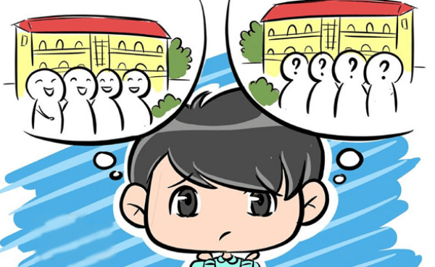


Gợi ý
Một số tình huống thích ứng với sự thay đổi như:
Thay đổi môi trường học tập
Thay đổi môi trường sống

Slide 11
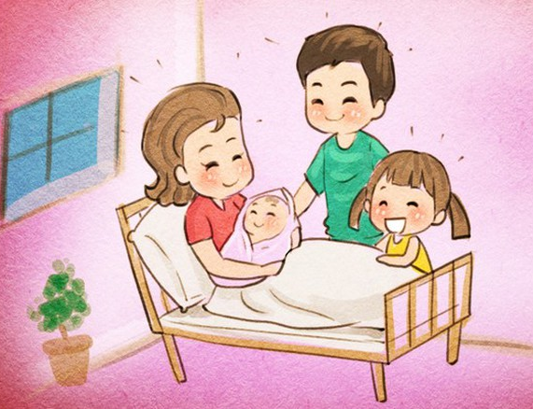
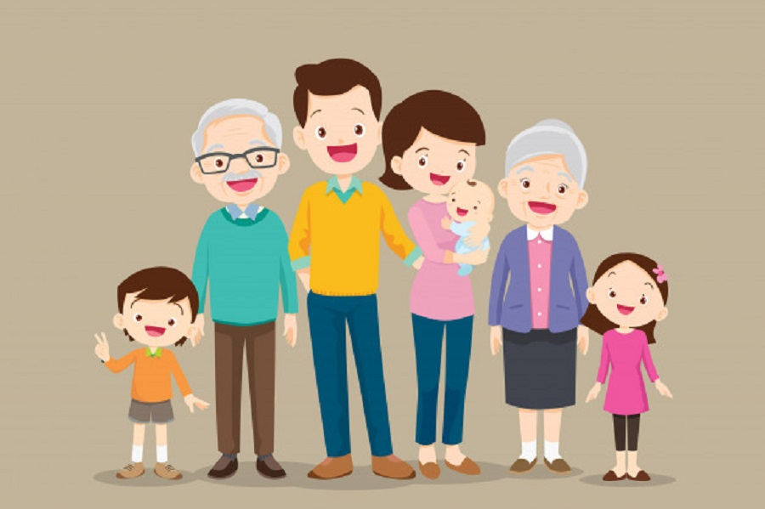
Gợi ý
Một số tình huống thích ứng với sự thay đổi như:
Thay đổi trong quan hệ gia đình

Slide 12




KẾT LUẬN
Trong cuộc sống cũng như trong học tập, mỗi người đều đã xảy ra những thay đổi theo những mức độ khác nhau.

Slide 13

Nhiệm vụ 2: Chỉ ra những biểu hiện thích ứng với sự thay đổi của Quân
Các cặp đọc trường hợp trong SGK (trang 18), trao đổi với nhau và thực hiện nhiệm vụ sau: Chỉ ra những biểu hiện thích ứng với sự thay đổi của Quân trong trường hợp dưới đây:
Làm việc theo cặp

Slide 14
TRƯỜNG HỢP ĐƯA RA:
Quân chuyển đến một trường học mới, đường đi đến trường cũng xa hơn. Bố mẹ đi làm cả ngày, không về nhà buổi trưa như trước kia. Lớp của Quân có nhiều bạn học giỏi, đặc biệt là môn Tiếng Anh.
Quân tìm hiểu đường giao thông để kịp đưa em đi học và đến trường đúng giờ. Bạn sắp xếp thời gian, phân công em cùng làm việc nhà. Bạn chủ động hỏi thầy cô và các bạn khi chưa hiểu bài, tự đọc và nghe thêm các video để rèn luyện khả năng nghe, nói tiếng Anh. Quân tích cực tham gia các hoạt động tập thể ở lớp, trường, ở khu dân cư để làm quen với các bạn trong lớp và nơi cư trú.

Slide 15


GỢI Ý CÂU TRẢ LỜI
Những biểu hiện thích ứng với sự thay đổi của bạn Quân:
Tìm hiểu đường giao thông để chủ động đi học.
Sắp xếp thời gian, phân công em cùng làm việc nhà giúp đỡ bố mẹ.

Slide 16
GỢI Ý CÂU TRẢ LỜI
Những biểu hiện thích ứng với sự thay đổi của bạn Quân:
Tự đọc và nghe thêm các video Tiếng Anh.
Tham gia các hoạt động tập thể ở lớp, trường, khu dân cư để làm quen với các bạn.

Slide 17


KẾT LUẬN
Sự thay đổi là quy luật của cuộc sống. Có những thay đổi có thể dễ dàng đến đón nhận những cũng có những thay đổi làm xáo trộn cuộc sống của chúng ta. Vì vậy, chúng ta cần rèn luyện, thích nghi với sự thay đổi để học tập, làm việc hiệu quả.

Slide 18

Nhiệm vụ 3: Thảo luận xác định những biểu hiện của người có khả năng thích ứng với sự thay đổi
LÀM VIỆC CÁ NHÂN
Các em hãy vận dụng hiểu biết, liên hệ thực tế để viết ra những biểu hiện của người có khả năng thích ứng với sự thay đổi.

Slide 19


GỢI Ý THAM KHẢO
Một số biểu hiện của người có khả năng thích ứng với sự thay đổi:
Nhận biết được những đặc điểm mới, khác biệt so với trước kia qua quan sát và giao tiếp.
Bình tĩnh chấp nhận sự thay đổi.

Slide 20
GỢI Ý THAM KHẢO
Một số biểu hiện của người có khả năng thích ứng với sự thay đổi:
Sẵn sàng học hỏi và thay đổi quan điểm, thói quen cũ của bản thân để phù hợp với hoàn cảnh.
Dự đoán tình huống có thể xảy ra nếu không thay đổi hành vi.

Slide 21
GỢI Ý THAM KHẢO
Xác định những điều cần điều chỉnh hoặc bổ sung trong hành vi, trong nhận thức của bản thân.
Một số biểu hiện của người có khả năng thích ứng với sự thay đổi:
Lựa chọn những điều cần ưu tiên thay đổi.
Vui vẻ tham gia những hoạt động cộng đồng để nhanh thích ứng.

Slide 22
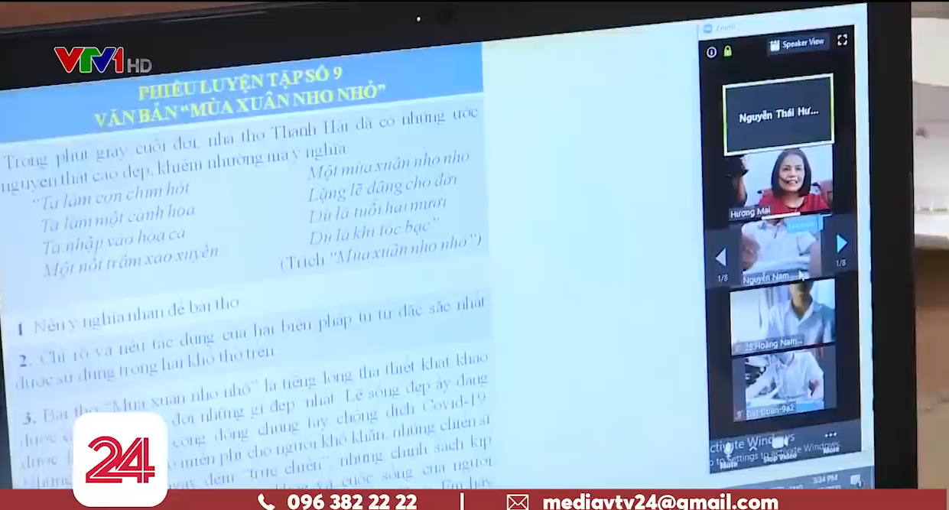
THAM KHẢO: Mời các em xem thêm video sau về về học tập mùa covid 19: Thay đổi để thích ứng

Slide 23

KẾT LUẬN
Để phát triển bản thân, một trong những điều quan trọng là cần khám phá để hiểu về khả năng thích ứng với sự thay đổi của chính mình. Từ việc hiểu mình, mỗi người sẽ có cách thức phù hợp để thay đổi, hoàn thiện bản thân mỗi ngày.

Slide 24
HOẠT ĐỘNG 5.
THỂ HIỆN SỰ TRƯỞNG THÀNH CỦA BẢN THÂN TRONG CUỘC SỐNG

Slide 25

Nhiệm vụ 1: Sắm vai thể hiện cách ứng xử của người trưởng thành trong các tình huống
HOẠT ĐỘNG NHÓM: Cả lớp chia thành 4 nhóm, đọc tình huống 1, 2 (SGK – tr.19) và thảo luận với nhau để thực hiện nhiệm vụ:
Nhóm 1,2:
Sắm vai thể hiện cách ứng xử của người trưởng thành trong Tình huống 1.
Nhóm 3,4:
Sắm vai thể hiện cách ứng xử của người trưởng thành trong Tình huống 2.

Slide 26
TÌNH HUỐNG ĐƯA RA
Tình huống 1: Em vi phạm luật giao thông. Công an yêu cầu dừng xe và lập biên bản.
Em sẽ ứng xử như thế nào?
Tình huống 2: Em nhận nhiệm vụ tổ chức hoạt động thiện nguyện tại địa phương. Các bạn trong nhóm nghi ngờ khả năng tổ chức và điều hành nhóm của em, không cảm thấy thoải mái khi hợp tác cùng em.
Em sẽ làm gì để thể hiện sự trưởng thành của bản thân?

Slide 27
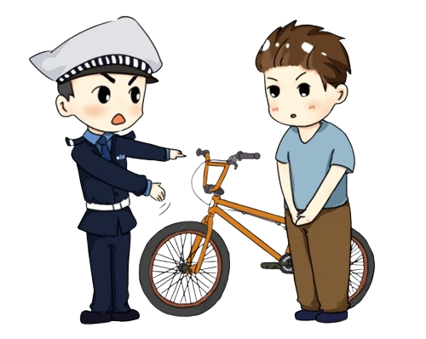
GỢI Ý CÁCH ỨNG XỬ TRONG TÌNH HUỐNG
Em cần xin lỗi vì đã vi phạm luật giao thông. Đồng thời xin hứa sẽ tuân thủ nghiêm túc quy định an toàn khi tham gia giao thông.
Nếu bị lập biên bản vi phạm giao thông, em cần thông báo với GVCN lớp, bố mẹ, nhận lỗi vì đã vi phạm giao thông và xin hứa sẽ tuân thủ nghiêm túc luật giao thông đường bộ.
Người trưởng thành cần tuân thủ các quy định của pháp luật, biết sửa lỗi khi phạm luật.
TÌNH HUỐNG 1

Slide 28

GỢI Ý CÁCH ỨNG XỬ TRONG TÌNH HUỐNG
Để thể hiện sự trưởng thành của bản thân, tạo sự tin tưởng của các bạn khi hợp tác, em nên làm những việc sau đây:
Tìm hiểu về những nội dung hoạt động thiện nguyện nên làm tại địa phương qua quan sát, phỏng vấn.
Tìm hiểu về khả năng huy động nguồn tài chính và vật lực, nhân lực, thời gian, hình thức tổ chức hoạt động thiện nguyện.
TÌNH HUỐNG 2

Slide 29
GỢI Ý CÁCH ỨNG XỬ TRONG TÌNH HUỐNG
Để thể hiện sự trưởng thành của bản thân, tạo sự tin tưởng của các bạn khi hợp tác, em nên làm những việc sau đây:
Lập kế hoạch sơ bộ và chia sẻ với nhóm để cùng thảo luận, bàn bạc.
Lập kế hoạch chi tiết sau khi tiếp nhận những ý kiến đóng góp từ các thành viên, phân công nhiệm vụ cụ thể cho từng thành viên trong nhóm.
TÌNH HUỐNG 2

Slide 30
GỢI Ý CÁCH ỨNG XỬ TRONG TÌNH HUỐNG
Để thể hiện sự trưởng thành của bản thân, tạo sự tin tưởng của các bạn khi hợp tác, em nên làm những việc sau đây:
Xin ý kiến tư vấn về kế hoạch và tổ chức thực hiện từ những người có kinh nghiệm và uy tín hơn như GVCN, Bí thư Đoàn,...
Thực hiện kế hoạch, có giám sát và điều chỉnh trong từng hoạt động để đảm bảo đạt mục tiêu thiện nguyện đã đề ra.
TÌNH HUỐNG 2

Slide 31
KẾT LUẬN
Việc nhận diện và khuyến khích các biểu hiện trưởng thành bản thân là rất quan trọng để hỗ trợ học sinh phát triển toàn diện, chuẩn bị sẵn sàng cho định hướng nghề nghiệp, cuộc sống tương lai.

Slide 32
Nhiệm vụ 2: Đề xuất và lập kế hoạch thực hiện những việc em dự định làm để thể hiện sự trưởng thành
LÀM VIỆC CÁ NHÂN
Các em hãy đưa ra đề xuất và lập kế hoạch thực hiện những việc em dự định làm để thể hiện sự trưởng thành.

Slide 33
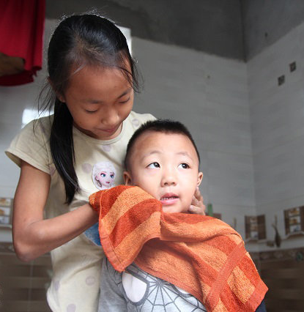
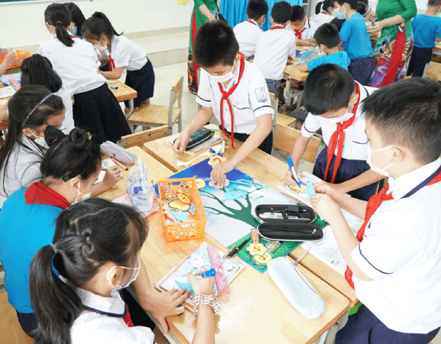
Gợi ý
Một số việc em có thể làm để thể hiện sự trưởng thành:
Chăm sóc và dạy em nhỏ trong gia đình
Tổ chức hoạt động tập thể của lớp

Slide 34
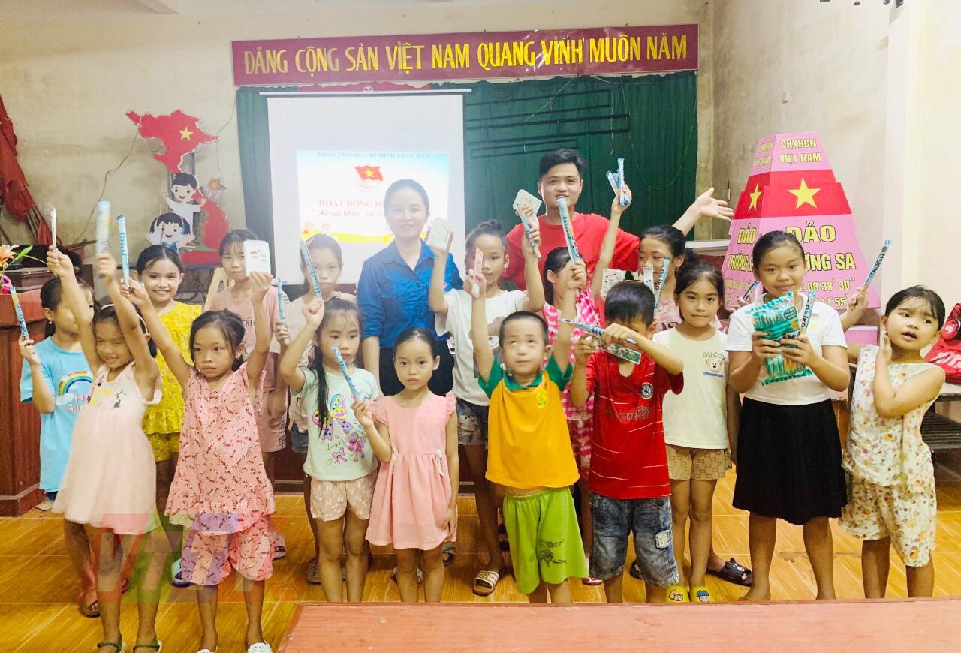
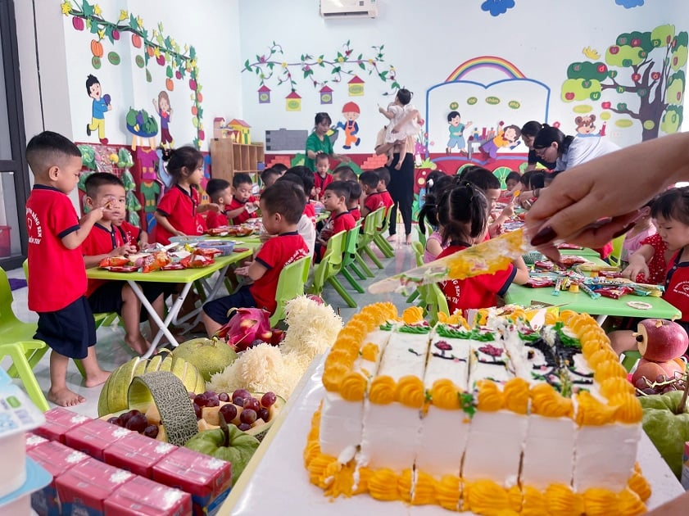
Gợi ý
Một số việc em có thể làm để thể hiện sự trưởng thành:
Kết hợp với cán bộ đoàn ở địa phương tổ chức sinh nhật cho thiếu niên, nhi đồng trong dịp hè

Slide 35


Rèn luyện bản thân trưởng thành hơn không chỉ giúp HS phát triển toàn diện mà còn chuẩn bị tốt trước khi bước vào giai đoạn học tập và cuộc sống mới với tinh thần tự tin, trách nhiệm và khả năng đối mặt với mọi thách thức.
KẾT LUẬN

Slide 36
HOẠT ĐỘNG:
CỦNG CỐ KIẾN THỨC – VẬN DỤNG

Slide 37
CỦNG CỐ KIẾN THỨC
Trả lời nhanh các câu hỏi trắc nghiệm dưới dây để tổng kết nội dung bài học

Slide 38
Câu 1: Ý nào sau đây không phải là biểu hiện của sự trưởng thành?
A. Luôn trách móc người khác khi có vấn đề xảy ra.
A. Luôn trách móc người khác khi có vấn đề xảy ra.
B. Biết cách nhận trách nhiệm và học hỏi từ kinh nghiệm.
C. Luôn cố gắng giải quyết
vấn đề một cách dứt khoát.
D. Tự lập và tự tin trong các quyết định của mình.

Slide 39
Câu 2: Đâu không phải là một trong những thay đổi có thể xảy ra trong cuộc sống mà học sinh cần phải thích nghi?
A. Thay đổi môi trường sống (chuyển nhà).
B. Thay đổi giá vé máy bay do dịch Covid-19 kéo dài.
B. Thay đổi giá vé máy bay do dịch Covid-19 kéo dài.
C. Thay đổi tình trạng sức khỏe (ốm đau, bệnh tật).
D. Thay đổi hoàn cảnh, điều kiện của gia đình (gia đình bị mất nhà và của cải vì lũ quét).

Slide 40
Câu 3: Mai có tình cảm với với một bạn khác giới trong lớp. Bố mẹ rất phản đối chuyện này và tỏ thái độ gay gắt. Nếu là Mai, em sẽ làm gì?
A. Tìm cách thuyết phục bố mẹ chấp nhận và hiểu cho tình cảm của mình.
A. Tìm cách thuyết phục bố mẹ chấp nhận và hiểu cho tình cảm của mình.
B. Làm theo ý bố mẹ và chấp nhận không theo đuổi mối quan hệ đó.
C. Giấu giếm mối quan hệ và không cho bố mẹ biết.
D. Tiếp tục mối quan hệ mặc cho sự phản đối của bố mẹ.

Slide 41
Câu 4: Trong khi học cấp 3, Minh đã từng là học sinh nổi bật với thành tích học tập rất tốt. Tuy nhiên, khi bước vào đại học, Minh thấy môi trường học tập và phương pháp giảng dạy khác biệt hoàn toàn so với trước đây. Minh gặp phải nhiều khó khăn ban đầu và cảm thấy bối rối vì không thích nghi được với sự thay đổi này.
Nếu em là Minh, em sẽ làm gì?
A. Tiếp tục giữ nguyên phương pháp học cũ và chờ đợi môi trường thay đổi.
B. Tìm kiếm sự giúp đỡ từ giảng viên và bạn bè để thích nghi với môi trường mới.
B. Tìm kiếm sự giúp đỡ từ giảng viên và bạn bè để thích nghi với môi trường mới.
C. Bỏ cuộc và không tiếp tục học tập
tại đại học.
D. Chán nản và mong muốn được nghỉ học một thời gian.

Slide 42
Câu 5: Nêu biểu hiện thích nghi với sự thay đổi trong cuộc sống của nhân vật ở tình huống sau:
Tình huống: Mai không cần thận nên đã làm mất chiếc đồng hồ đeo tay. Bạn rất lo bố mẹ biết sẽ trách phạt. Càng nghĩ, Mai lại càng thấy căng thẳng. Bạn quyết định chạy thể dục vòng quanh khu nhà. Dần dần, Mai thấy bình tĩnh và đầu óc tỉnh táo hơn. Về nhà, bạn đã dũng cảm nhận lỗi với bố mẹ và hứa sẽ cẩn thận hơn trong việc bảo quản đồ dùng.
A. Mai càng nghĩ càng thấy
căng thẳng.
B. Mai rất lo lắng bố mẹ sẽ
trách phạt.
C. Mai chạy thể dục lấy lại bình tĩnh, tỉnh táo, dũng cảm nhận lỗi và hứa với với bố mẹ sẽ cẩn thận hơn.
C. Mai chạy thể dục lấy lại bình tĩnh, tỉnh táo, dũng cảm nhận lỗi và hứa với với bố mẹ sẽ cẩn thận hơn.
D. Mai khóc và xin lỗi bố mẹ.

Slide 43

VẬN DỤNG
LÀM VIỆC CÁ NHÂN: Các em hãy chỉ ra những biểu hiện của sự trưởng thành ở nhân vật trong trường hợp sau:
Sau bữa cơm tối, M và bố mẹ trò chuyện về con đường tương lai của M. Bố mẹ chia sẻ những lí do muốn M đi theo nghề thuốc đông y của gia đình. M chăm chú lắng nghe, suy nghĩ về những điều bố mẹ nói và thỉnh thoảng đặt câu hỏi để hiểu rõ hơn mong muốn của bố mẹ. Sau khi bố mẹ nói xong, M nhẹ nhàng và từ tốn chia sẻ mong muốn của mình trở thành kĩ thuật viên thông tin và truyền thông. M đưa ra những câu chuyện, tấm gương và cả những con số thống kê về thực tiễn phát triển nghề nghiệp để thuyết phục bố mẹ. Đặc biệt, M nói về sự hạnh phúc khi được làm điều mình thích và sẽ chịu trách nhiệm với quyết định của mình. Qua những điều M nói và nhìn thấy sự nỗ lực của M trong học tập cũng như trách nhiệm đối với công việc gia đình, bố mẹ quyết định tôn trọng lựa chọn của M.

Slide 44

Gợi ý
Những biểu hiện của sự trưởng thành ở nhân vật M là:
Biết lắng nghe và tôn trọng ý kiến người khác.
Biết thể hiện quan điểm ước mơ của riêng mình, có định hướng nghề nghiệp rõ ràng
Có trách nhiệm với lời nói của mình.

Slide 45

HƯỚNG DẪN VỀ NHÀ
Ôn lại kiến thức đã học: Tuần 2 – Hoạt động 4, 5.
Thực hành và rèn luyện: Xây dựng và thực hiện kế hoạch rèn luyện sự trưởng thành của bản thân và thích ứng với sự thay đổi.
Đọc và tìm hiểu trước nội dung Tuần 3 – Hoạt động 6, 7.

Slide 46
CẢM ƠN CÁC EM ĐÃ LẮNG NGHE BÀI GIẢNG HÔM NAY!

